Slide 2

BÁO CÁO BÀI TẬP LỚN
IT4409 - CÔNG NGHỆ WEB VÀ DỊCH VỤ TRỰC TUYẾN
Trang web trung gian kinh doanh bất động sản
Giáo viên hướng dẫn: TS Đỗ Bá Lâm
Nhóm Sinh viên thực hiện: Nhóm 35
https://github.com/Phongnhv/mern-website

Slide 3
Danh sách thành viên
HỌ VÀ TÊN | MÃ SỐ SINH VIÊN
Nguyễn Hoàng Vĩnh Phong | 20210669
Trương Hoàng Phú | 2021562
Vũ Bảo Minh | 20215619
Sida Ouphasakda | 20211007

Slide 4
Nội dung
Tổng quan đề tài
Đặc tả yêu cầu
Phân công nhiệm vụ
Công nghệ sử dụng

Slide 5
Tổng quan đề tài
Dự án này được xây dựng nhằm cung cấp một nền tảng giao thương, trung gian mua bán bất động sản, với backend sử dụng Express và Nodejs, đồng thời sử dụng ReactJS cho frontend.

Slide 6
Đặc tả yêu cầu
User:
Quản lý bất động sản: Xem, thêm, sửa và xóa các bất động sản của bản thân.
Tìm kiếm và phân loại: Tìm kiếm bất động sản theo tên, địa chỉ, thể loại và giá cả.
Thanh toán: Thực hiện thanh toán đơn vị thẻ qua các phương thức thanh toán trực tuyến.
Đăng nhập/Đăng ký: Người dùng có thể tạo tài khoản mới hoặc đăng nhập để sử dụng các tính năng của ứng dụng.
Phản hồi và tố cáo: Người dùng có thể để lại đánh giá và bình luận cho sản phẩm.
Admin:
Quản lý bất động sản: Xem, sửa và xóa tất cả các bất động sản.
Tìm kiếm và phân loại: Tìm kiếm bất động sản theo tên, địa chỉ, thể loại và giá cả.
Đăng nhập: Admin có thể đăng nhập để sử dụng các tính năng của ứng dụng.
Thống kê người dùng, bất động sản, doanh thu: Admin có thể xem thống kê người dung, bất động sản và doanh thu.
Quản lý đơn tố cáo và phản hồi.

Slide 7
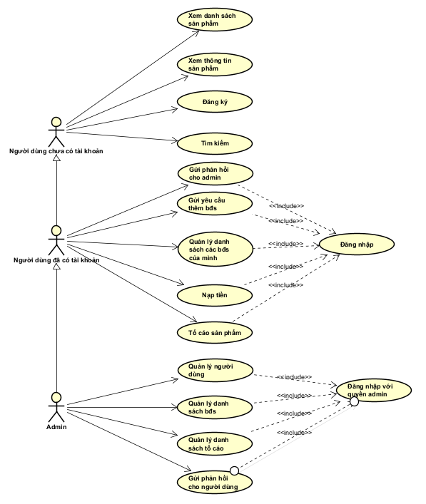
Biểu đồ use case tổng quan

Slide 8
Phân công nhiệm vụ
HỌ VÀ TÊN | MÃ SINH VIÊN | CÔNG VIỆC THỰC HIỆN
Nguyễn Hoàng Vĩnh Phong | 20210669 | Code backend Admin, quản lý tiến độ dự án, phân công công việc, quản lý kết nối các branch và sửa lỗi
Trương Hoàng Phú | 2021562 | Vẽ Mockup giao diện, code front-end cả user và admin, (admin là chủ yếu), deploy website
Vũ Bảo Minh | 20215619 | Backend user là chủ yếu, hỗ trợ kết nối các code back-end và front-end, phân tích thiết kế hệ thống, làm báo cáo
Sida Ouphasakda | 20211007 | Frontend Trang đăng nhập/đăng kí, hầu hết các UI thuộc về user, hỗ trợ front-end admin, kiểm thử và sửa các lỗi về front-end

Slide 9
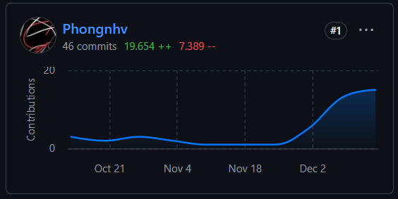
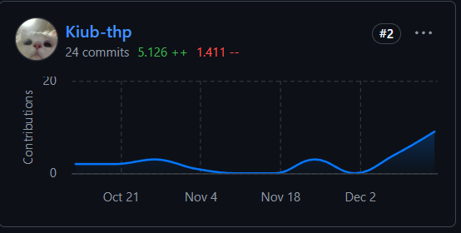
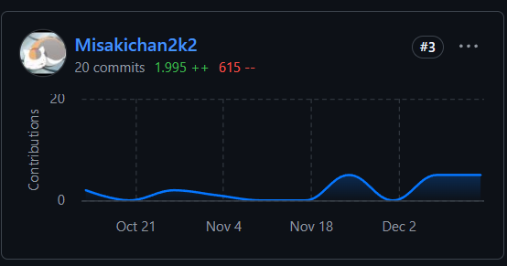
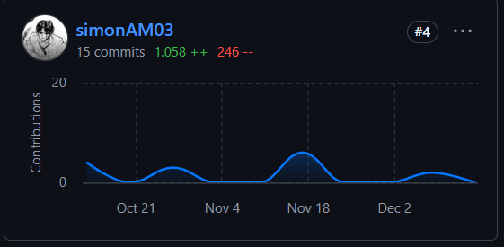
Thống kê commit
Nguyễn Hoàng Vĩnh Phong - 20210669
Trương Hoàng Phú - 2021562
Sida Ouphasakda - 20211007
Vũ Bảo Minh – 20215619

Slide 10
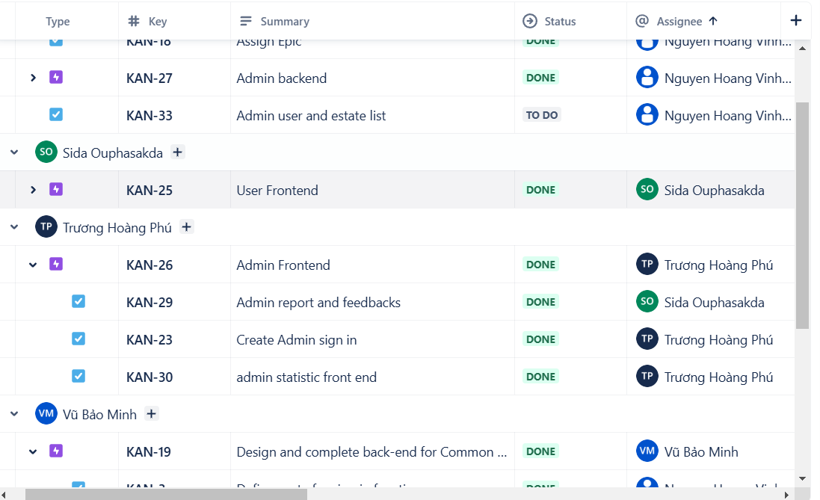
Phân công nhiệm vụ

Slide 11


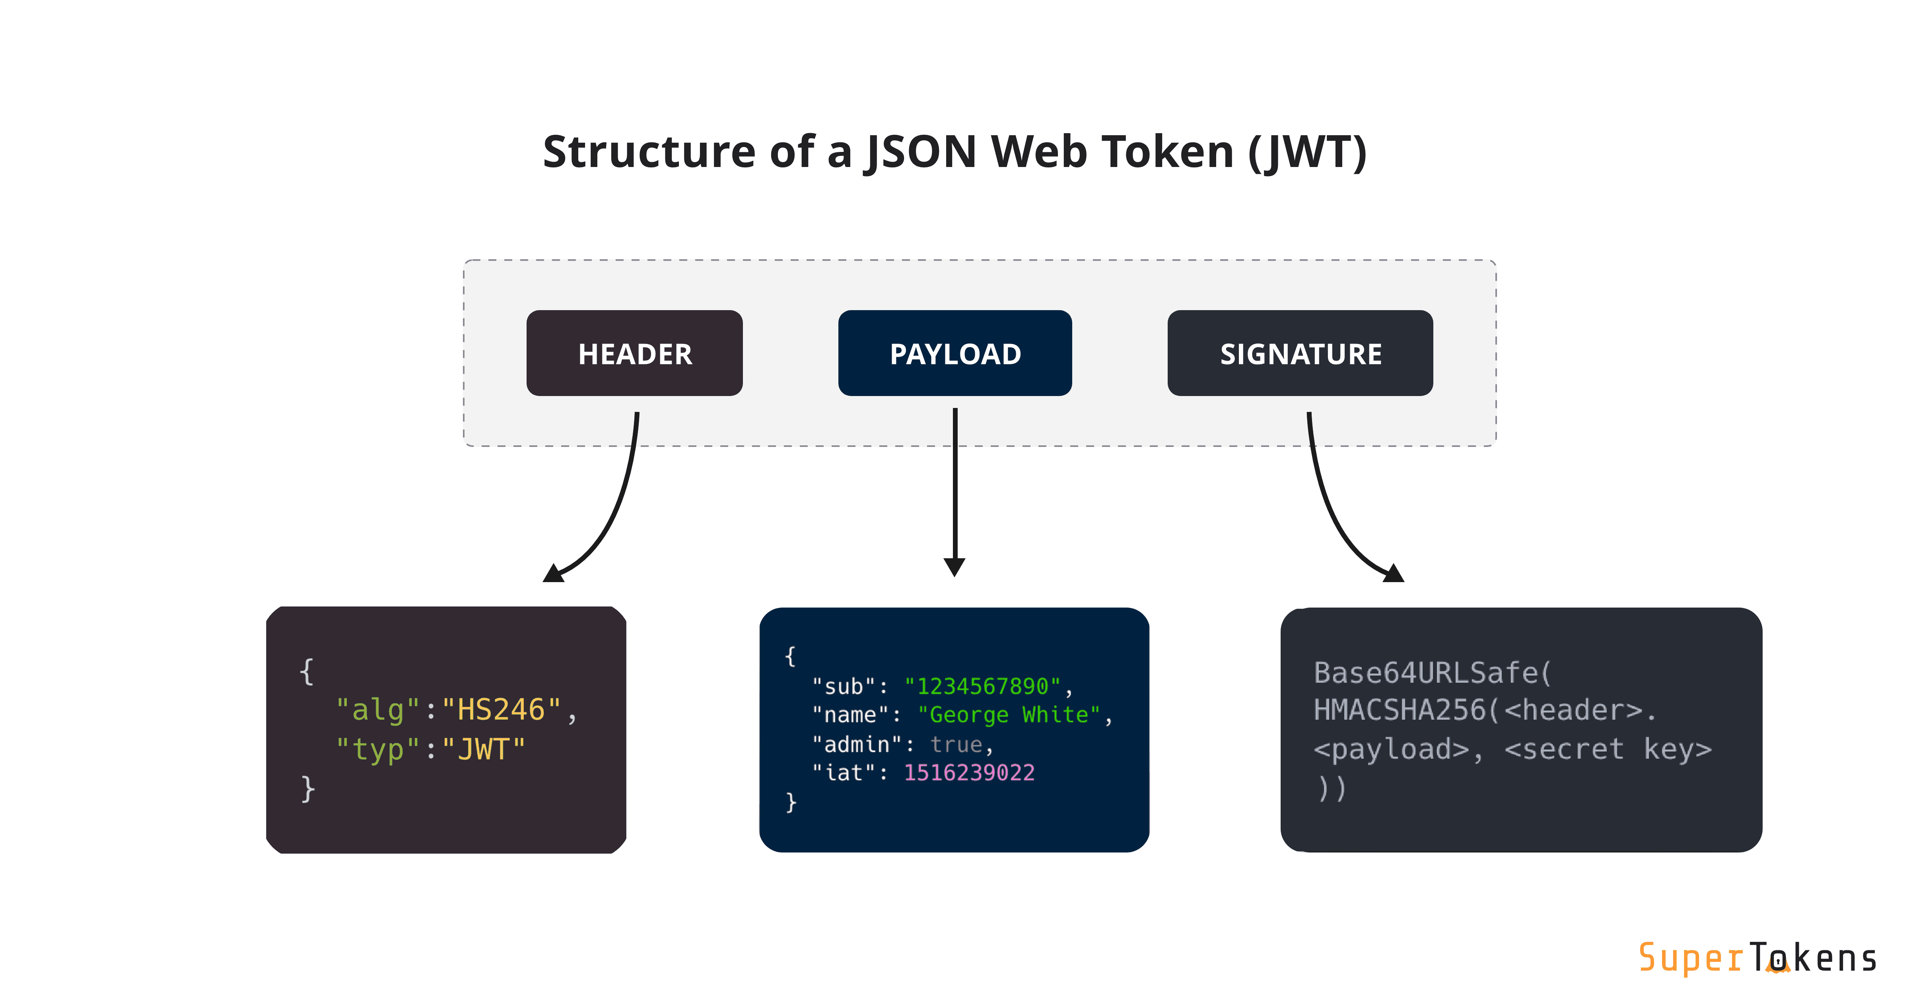
Công nghệ sử dụng
Backend
Nodejs: Framework mạnh mẽ giúp xây dựng các dịch vụ web.
Jwt và bcrypt: Dùng để bảo mật dữ liệu web, xác thực người dùng qua access token
MongoDB: Hệ quản trị cơ sở dữ liệu quan hệ để lưu trữ thông tin bất động sản, người dùng...
Và 1 số dependency khác

Slide 12


Công nghệ sử dụng
Frontend
ReactJS: Thư viện JavaScript xây dựng giao diện người dùng.
Leaflet: Thư viện giúp vẽ ra bản đồ.
React-paypal: Thư viện giúp hỗ trợ thanh toán qua paypal.
Redux: Thư viện giúp hỗ trợ lưu thông tin người dùng và dispatch các thông tin lưu trữ cục bộ
Và rất nhiều thư viện liên quan khác

Slide 13

Api thanh toán

Slide 14


Triển khai dự án
Frontend
Backend

Slide 15

Triển khai dự án...
Dịch vụ lưu trữ hình ảnh

Slide 16
THANK YOU !

